Slide 1
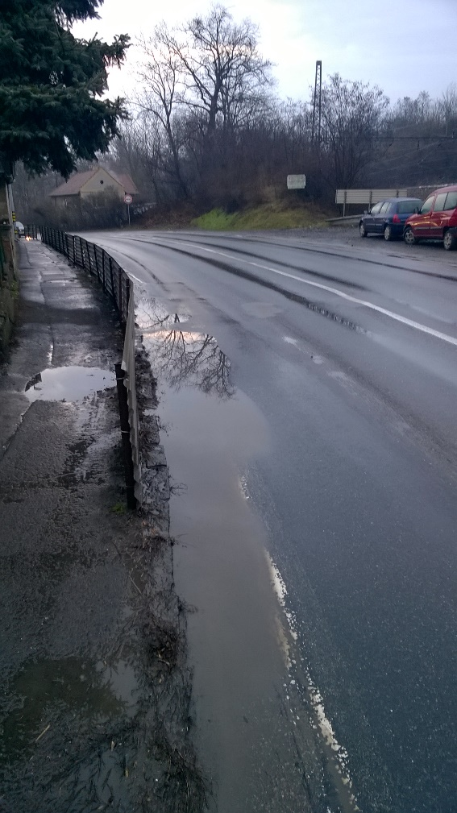
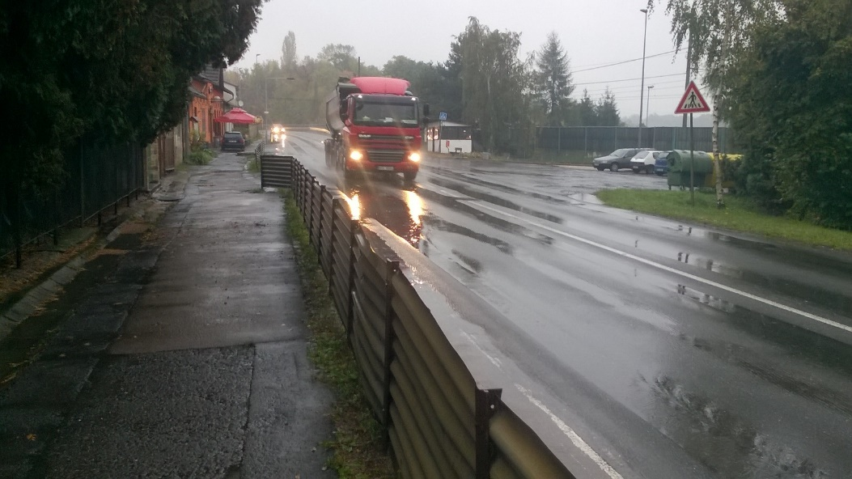
KOMUNIKACE v obci Nová ves
Martin Exner, starosta 11.4.2016 Nová Ves

Slide 2
Plánovaná oprava silnice II/608
Příprava a realizace SČ kraj – jako 1 projekt 27 km
V našem katastru vlastník pozemků obec Nová Ves
Původní projekt – SUDOP DSP 2013: Předmětem REKONSTRUKCE komunikace II/608 je obnova a zesílení krytu vozovky uvedené komunikace v rozsahu km 0,00 (hranice hl.m.Prahy) – cca km 27,600 (hranice Ústeckého kraje) – NEŘEŠÍ VADNÝ PODKLAD – VZNIK VYJETÝCH KOLEJÍ
Problémy s vlastníky pozemků v jiných katastrech, není stavební povolení
Obec jednala s krajem s požadavky:
- vypořádání bodů z Bezpečnostní inspekce
- zapracovat zklidňující prvky pro snížení rychlosti vozidel, silnici projektovat jako intravilánovou – šíře, obrubníky, tichý asfalt atd.
- dořešit odvodnění komunikace a snížit niveletu v Nových Ouholicích
- provést novou diagnostiku podkladu a provést výměnu „kufru“ vozovky, aby se netvořily koleje
- nezmenšovat, ale zvýšit průtočný profil mostu přes Bakovský potok, doložit hydrotechnický výpočet
Projekt bude přepracován, realizace nebude dříve než 2017 (Mgr. Kopřiva, ved. Odboru dopravy SČ kraje.)

Slide 3
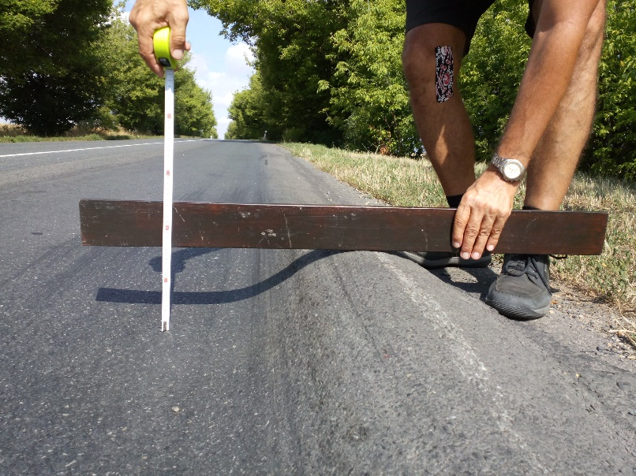
Plánovaná oprava silnice II/608
Aktivity obce:
Bezpečnostní inspekce silnice II/608 – CR Project červenec 2015
- analyzováno 4,027 km, identifikováno 58 rizik, z toho 28 vážných – postupně řešeny rizika v pravomoci obce.
Jednání s Krajským úřadem (23.11.2015 a 11.12016) s požadavky obce
Spolupráce s dopravním inženýrem a městským inženýrem
Příprava projektu chodníků (po kanalizaci – ideálně současně s rekonstrukcí silnice)

Slide 4
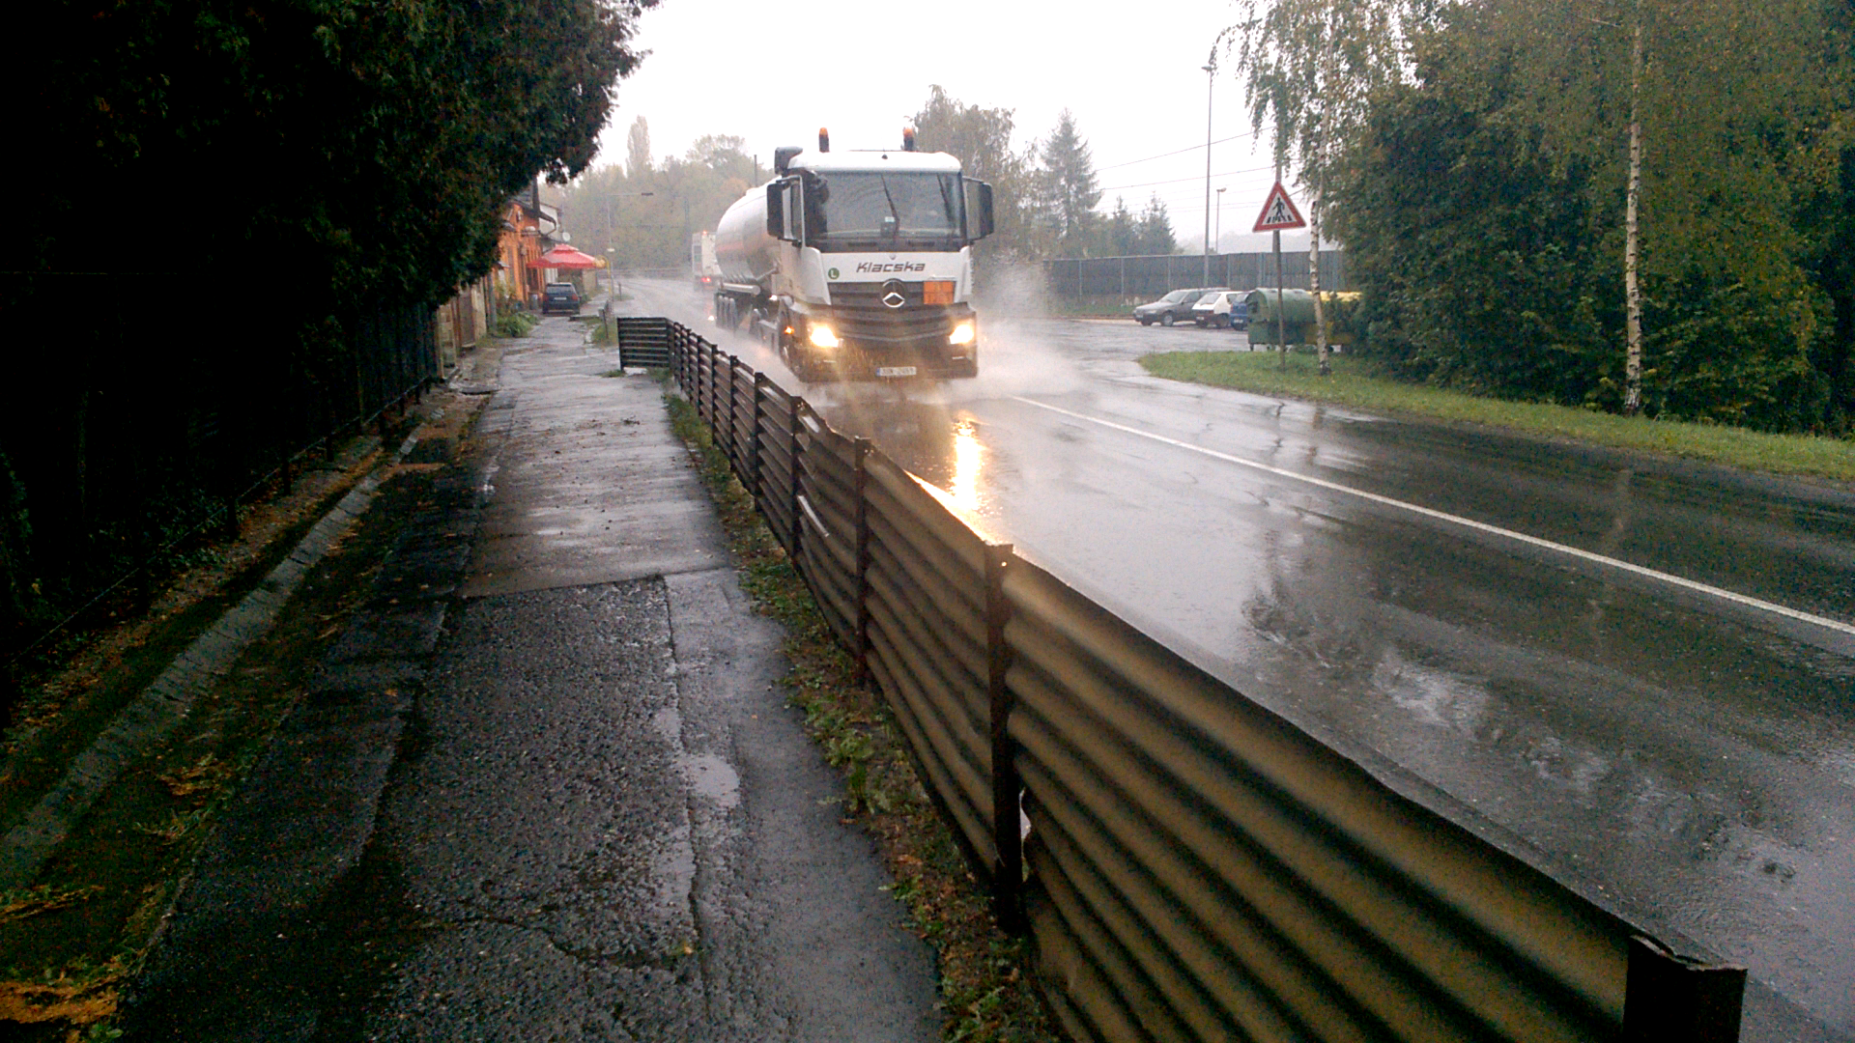
Plánovaná oprava silnice II/608

Slide 5
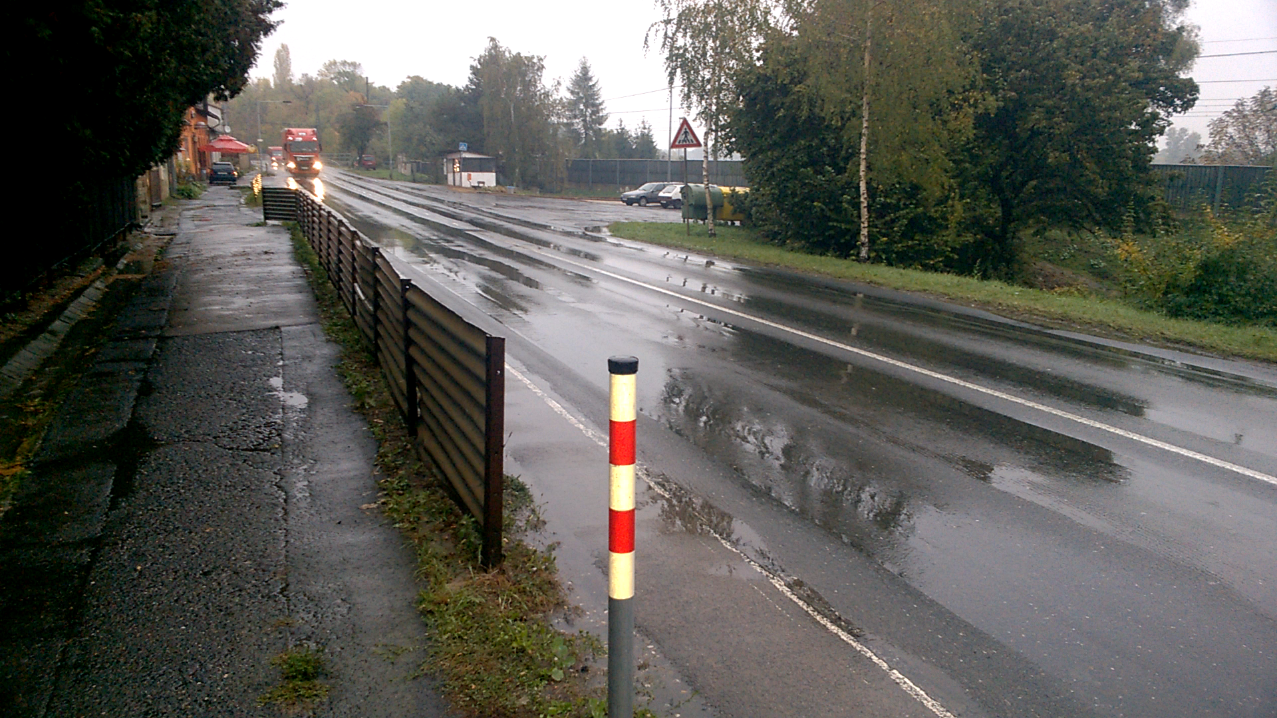
Plánovaná oprava silnice II/608

Slide 6
Výstavba chodníků kolem II/608
Projekt a realizaci financuje obec
Projekt nutno „napasovat“ na projekt opravy silnice SČ kraje (niveleta, šíře silnice)
Po kanalizaci
Realizace ideálně společně s rekonstrukcí silnice

Slide 7
Výstavba chodníků kolem II/608

Slide 8
Omezení jízdy dálkových kamionů v úseku Nová Ves – kruhový objezd u exitu 29 D8
Koordinace s OÚ Straškov – Vodochody (Ústecký kraj)
Nesouhlas DI PČR Mělník
Identické řešení v úseku Klecany – Úžice v 2008 – souhlas DI PČR Mělník a PČR Praha venkov, MÚ Kralupy n. V. stanovil tuto úpravu bez připomínek. Proč to nejde u nás?
Návrh dopravního inženýra Ing. Vychodila znovu zaslán PČR k vyjádření
Obec bude pokračovat v jednáních

Slide 9
Omezení jízdy dálkových kamionů v úseku Nová Ves – kruhový objezd u exitu 29 D8

Slide 10
Výsledky měření rychlosti a počtu automobilů na silnici II/608
Nová Ves – 3600 vozidel denně, 50 km/h překračuje 52,6%, 70 km/h 3,8%.
Nové Ouholice – 6450 vozidel denně, 50 km/h překračuje 94,8%, 70 km/h 27,8%, 90 km/h 2,5 % - to znamená, že každou hodinu projede 23 aut rychlostí více než 70 km/h a 7 aut za hodinu překročí 90 km/h v zastavěné oblasti bez chodníku.
Staré Ouholice (rovinka z Nových Ouholic směr Nelahozeves) – 5860 vozidel denně, 50 km/h překračuje 94,8%, 70 km/h 27,8%, 90 km/h 2,6 %.

Slide 11
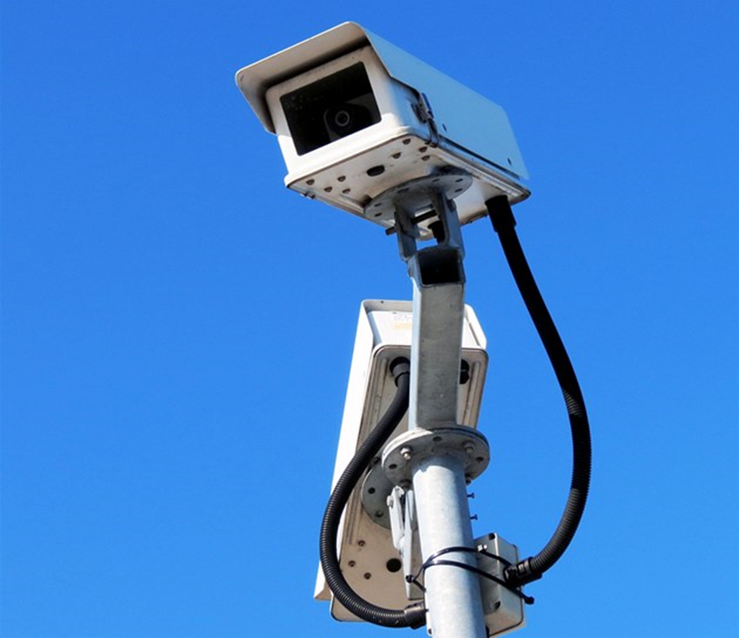
Instalace úsekového radaru v Nových Ouholicích
V současnosti občasně měří rychlost Policie ČR v Nových Ouholicích, obecní policie Koleč a městská policie Veltrusy v Nové Vsi.
Instaluje soukromá firma, spravuje MÚ Kralupy (veřejnoprávní smlouva s Novou Vsí), přestupky řeší a pokuty vybírá městská policie Kralupy, náklady na instalaci a provoz a příjmy z pokut sdílené firma – Kralupy. Nová Ves z pokut nemá nic.
Vyjadřuje se DI PČR Mělník – původně neformálně nesouhlasili, nyní neformální souhlas, podmíněný neměřením v noci
Postup:
Projednání s MÚ Kralupy, Rada Kralup podmiňuje uzavření veřejnoprávní smlouvy výpovědí smlouvy s obecní policií Koleč.
Výpověď smlouvy s Kolčí, uzavření smlouvy s Kralupy.
Schválení smlouvy SČ krajem.
Souhlasné vyjádření PČR
Projekt, povolení, realizace

Slide 12
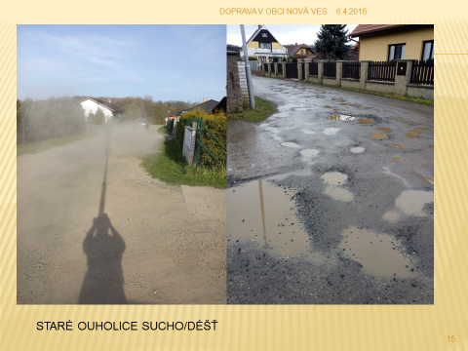
Zóna 30 ve Starých Ouholicích
Zatímco v minulosti bylo cílem dopravní politiky umožnit autům co nejrychlejší jízdu, nyní se pozornost začíná soustředit na člověka. Dokonce i Evropský parlament ve své Zprávě o bezpečnosti silničního provozu doporučil úřadům zavádět v obytných pásmech v celé EU rychlostní limit 30 km/h.
Obec projednala s občany formou ankety na webu (67% pro) a výzvou ve zpravodaji – 100% souhlasné reakce.
Zastupitelstvo přijalo usnesení o zřízení zony 30.
Stanovisko DI PČR – nevidí důvod ke změně, odbor dopravy MÚ Kralupy: „Důvodem nesouhlasu s navrženou místní úpravou provozu na pozemních komunikacích je neshledání důvodu ke změně místní úpravy provozu na pozemních komunikacích – umístěním výše uvedených značek.“
Naše důvody: - snížení prašnosti a hlučnosti,
- podstatné zvýšení bezpečnosti chodců,
- ochrana dětí (mj. bezpečné cesty do školy),
- plošné zlepšení podmínek pro cyklistickou dopravu,
- odrazení tranzitní dopravy,
- jednoduché a snadné přecházení,
- lepší podmínky pro pobyt a sousedské setkávání,
- prodloužení jízdních dob je nepatrné,
- atraktivnější bydlení, zhodnocování nemovitostí…
Budeme pokračovat v jednání s MÚ Kralupy.

Slide 13
Opravy místních komunikací v obci, audit komunikací
Zpracován audit – pasport komunikací a známkování podle stavu
Analyzovány nejhorší úseky, celkové opravy by stály desítky milionů Kč
Místní komunikace možno rekonstruovat po kanalizaci, tzn. nyní pouze část Starých Ouholic
Dotace na rekonstrukce místních komunikací v současné době NEJSOU, zatím jediná možnost financovat z rozpočtu obce, ale obec nemá ani na připravované kanalizace (spoluúčast na dotaci cca 37%, tj při ceně 70 mil Kč cca 26 mil Kč).
Zpracován projekt na Staré Ouholice, rozpočet 9 mil Kč, nutno dělat po částech každý rok jednu ulici.

Slide 14
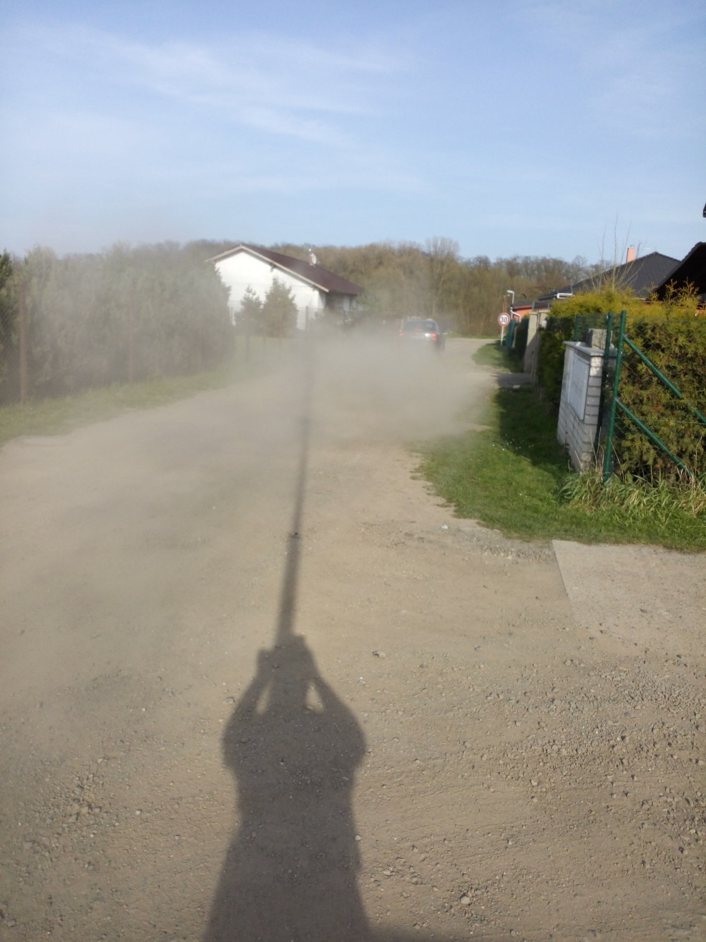
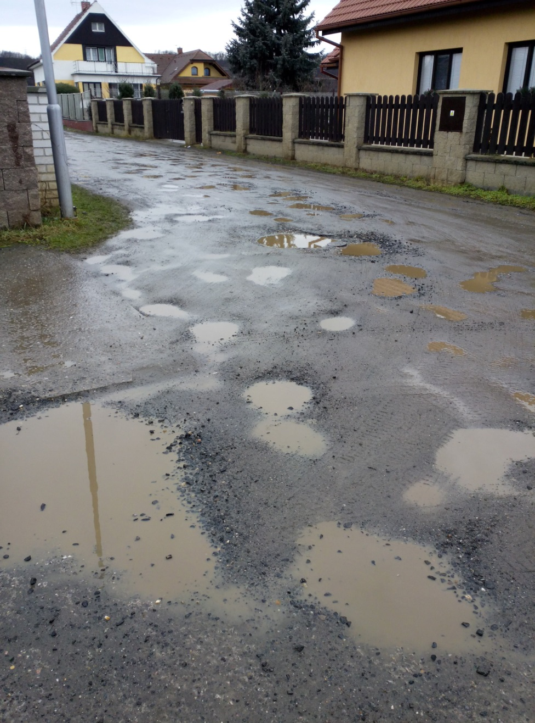
Tvůj text:
STARÉ OUHOLICE SUCHO/DÉŠŤ

Slide 15
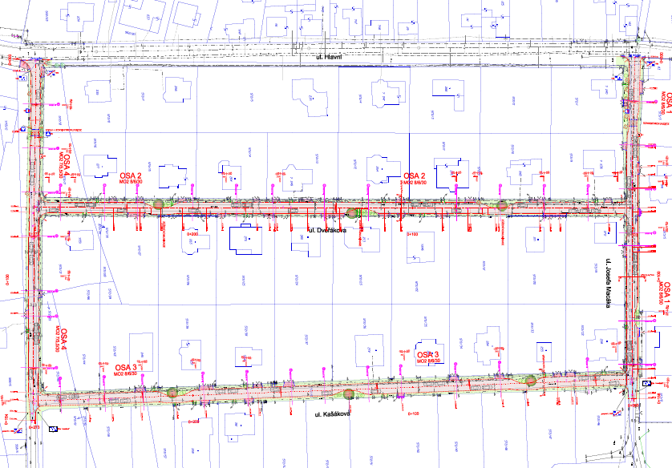
PROJEKT SILNICE STARÉ OUHOLICE

Slide 16
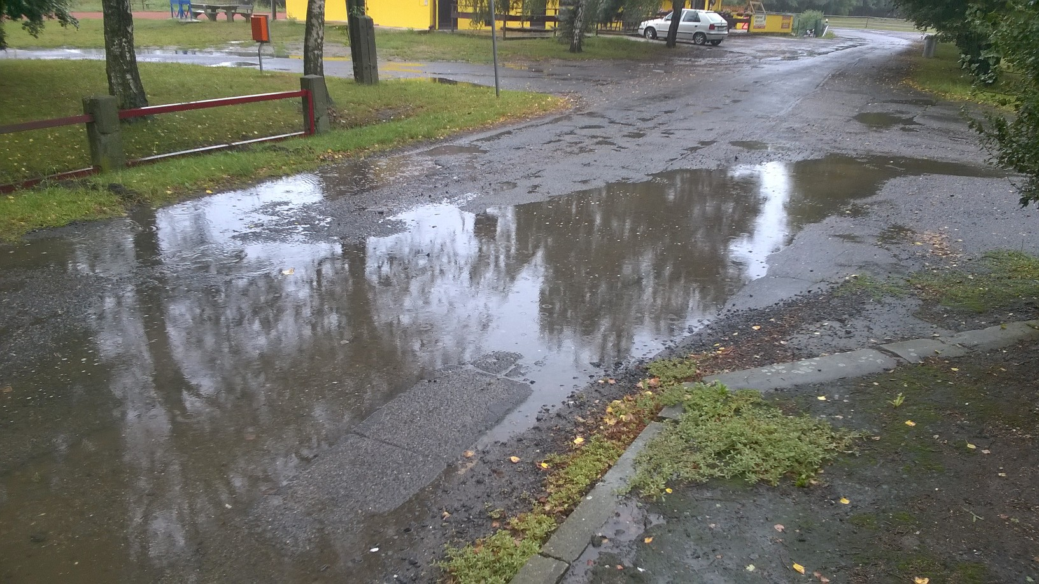
Staré Ouholice

Slide 17
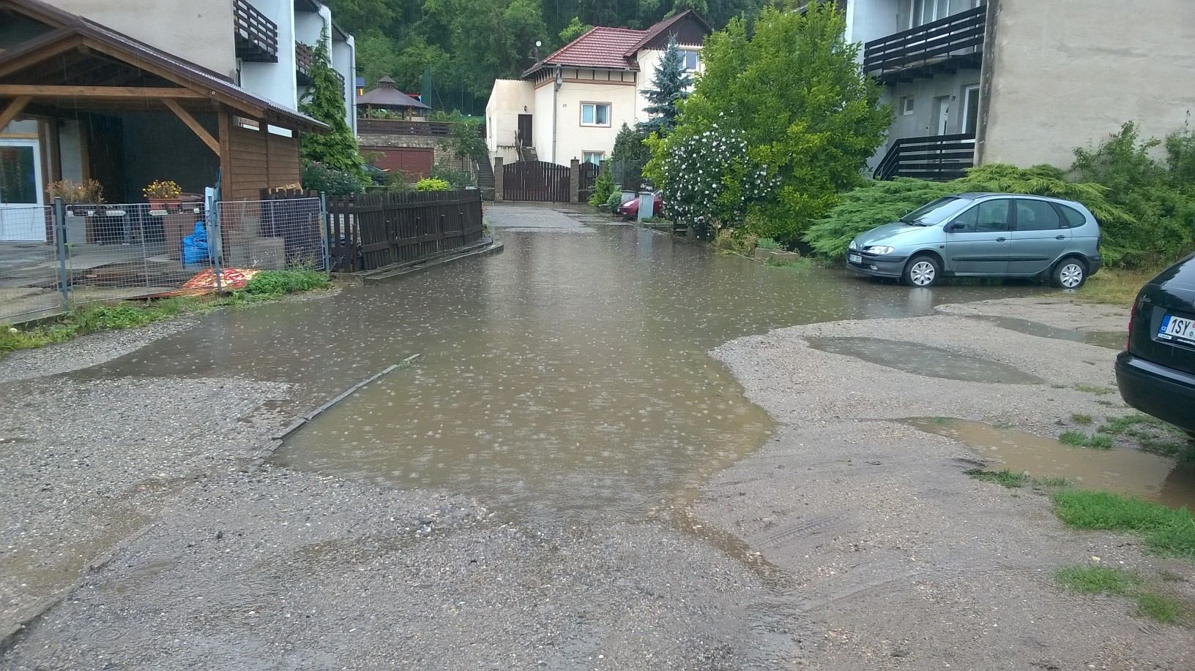
Nové ouholice

Slide 18
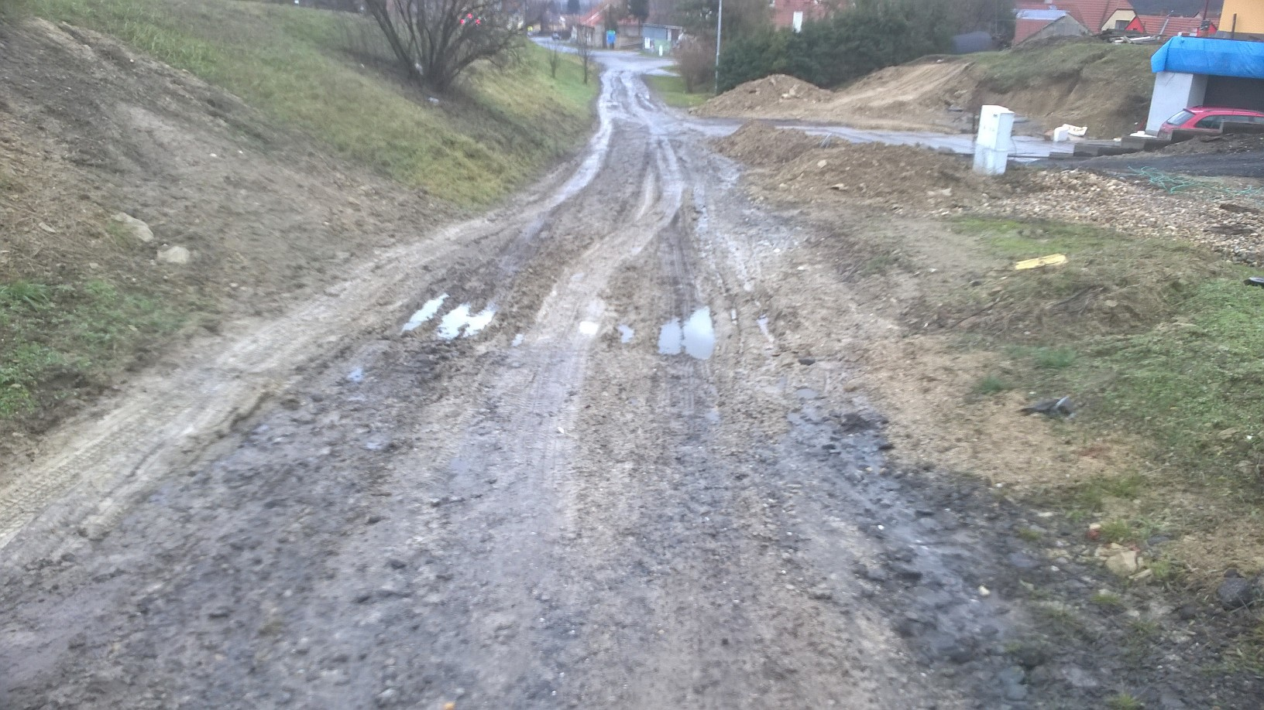
Nová ves

Slide 19
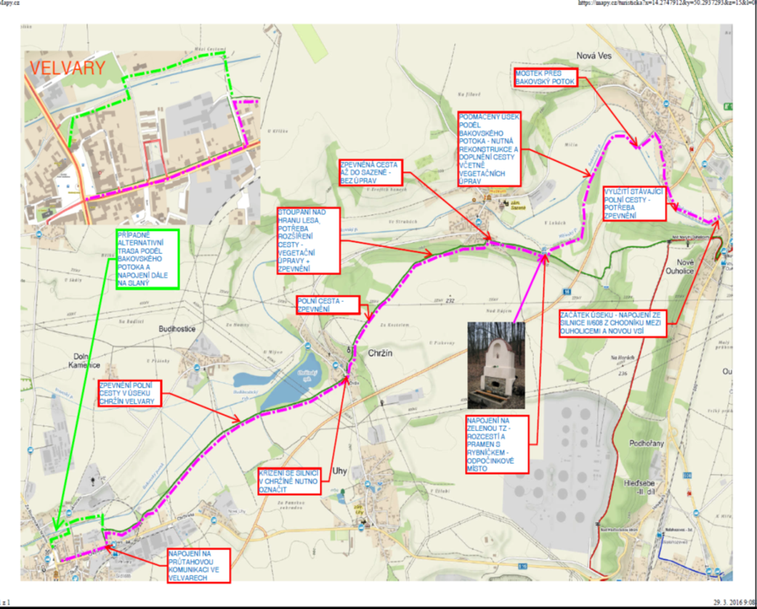
Cyklostezka Velvary –sazená – Nová ves – nové ouholice

Slide 20
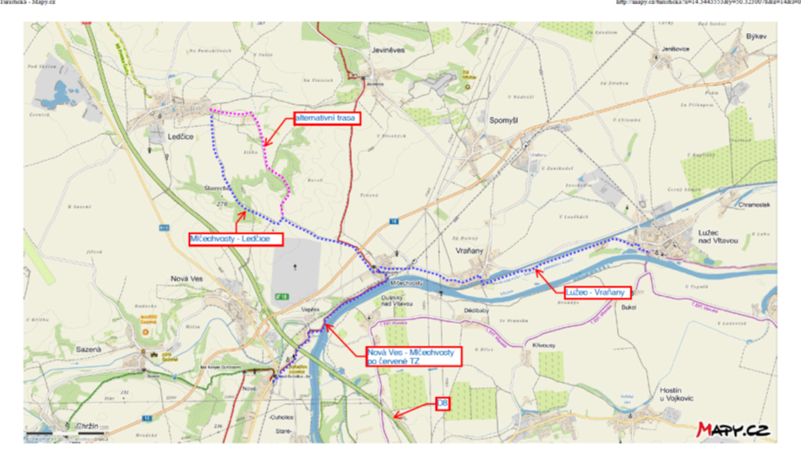
Cyklostezka Lužec – vraňany – vepřek - ledčice

Slide 21
KOMUNIKACE v obci Nová ves
Závěr:
Mnoho let se dělalo v této oblasti málo nebo nic, tak máme hodně práce, málo peněz, hodně jednání s úřady, málo vlivu, ale musíme se snažit o maximum.
Občané mohou pomoci aktivním občanským postojem.
Děkuji za pozornost.

